Slide 1
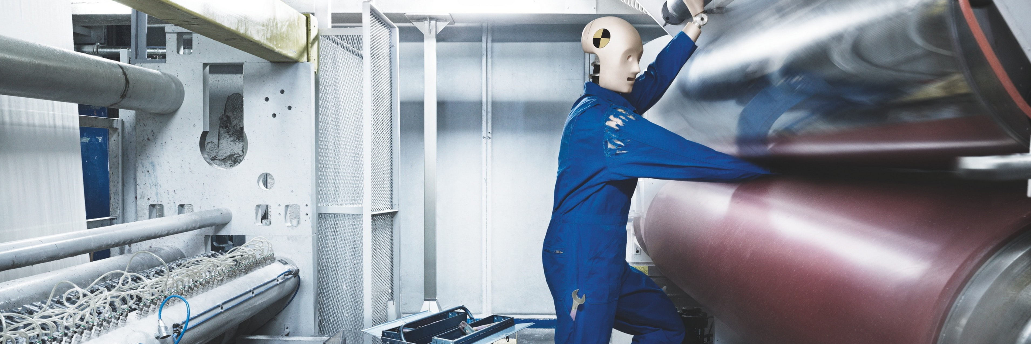
La sicurezza nella manutenzione è affare di tutti!
Workshop; Version 2019 V1
Notes:
Proiettare questo lucido prima dell'inizio del corso in modo che i partecipanti lo vedano appena entrano nella sala.
Salutare i presenti.
Spiegare come si svolge il corso e gli obiettivi della giornata:
essere consapevoli dell'importanza di una «manutenzione sicura»
riflettere sulla nostra responsabilità
rispettare sempre le «Otto regole vitali per i manutentori»
al termine della formazione dobbiamo sapere come impedire i casi di invalidità e decesso nella nostra azienda.

Slide 2
Introduzione
Questa presentazione contiene informazioni sui focus degli incidenti e spiega le "Regole vitali di manutenzione".
Lo scopo principale della formazione è che i superiori e gli lavoratori
alla manutenzione e alla produzione conoscano le "regole vitali" e le implementino al lavoro.

Slide 3
Esempio di un programma di formazione
13.30 – 13.40 Benvenuto ai presenti, introduzione
13.40 – 13.50 Film «Un venerdì nero»; facoltativo
13.50 – 14.00 Esempi di infortunio, casi,
14.00 – 14.30 Pericoli
Lavoro di gruppo (20 minuti)
14.35 – 15.15 «Otto regole vitali»
15.15 – 15.30 Pausa
15.30 – 16.00 Misure
Lavoro di gruppo (20 minuti)
16.00 – 16.30 Fondamenti di legge
Fine
Notes:
Il programma del corso si suddivide nelle seguenti materie (vedi sopra):
Fondamenti
Lavori di gruppo
Sequenze filmate
Il corso dura circa 3 ore.

Slide 4
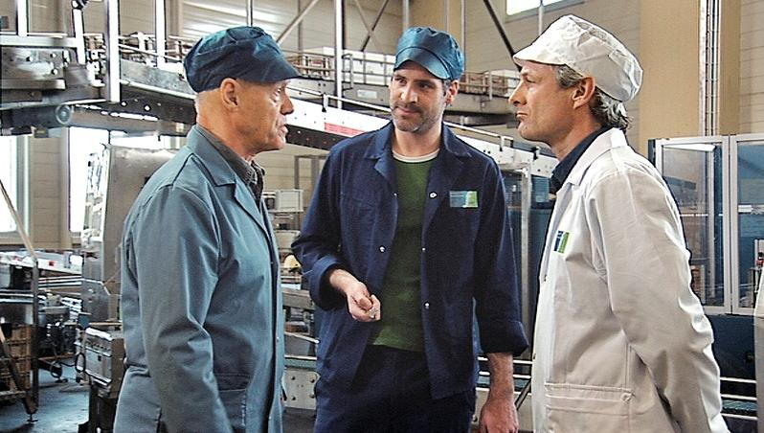
Un venerdì nero: un film sulla responsa-bilità in materia di sicurezza sul lavoro
Youtube
Notes:
Questo film è indicato per entrate in argomento.
Per la visione basta cliccare sull'immagine. Il film inizierà in una nuova finestra.
Se si intende visualizzare il film in un altro momento, lo si trova nel raccoglitore «Film».
I messaggi del film
La sicurezza sul lavoro è un compito direttivo.
Quello che deve garantire il datore di lavoro:
posti di lavoro sicuri
rispetto delle norme di sicurezza
comportamento rispettoso
Improvvisare è pericoloso; manipolare i dispositivi di protezione è vietato.
La cultura della sicurezza può radicarsi e diventare qualcosa di veramente sentito solo se la direzione e i superiori lo vogliono, lo pretendono e lo impongono fino in fondo.
I superiori non hanno solo una responsabilità giuridica ed economica, ma anche una responsabilità morale.
I compromessi a scapito della sicurezza non portano a nulla.

Slide 5
La manutenzione è un'attività pericolosa, bisogna esserne consapevoli!
Sul lavoro ogni anno si verificano circa 100 infortuni mortali.
Circa 10 casi riguardano i lavori di manutenzione su macchine e impianti.

Dobbiamo porre un freno a questi numeri!
Notes:
Mostrate comprensione per la difficile realtà in azienda, ma chiarite due false convinzioni, ossia:
«Andrà comunque bene», primo errore
«Così si fa più in fretta», secondo errore
Fatti:
Un professionista responsabile non lascia nulla al caso, non sfida la sorte, ma si ferma di fronte a una situazione potenzialmente pericolosa.
Chi rispetta le regole di sicurezza, non solo impedisce un infortunio, ma anche interruzioni nella produzione, assenze dal lavoro, costi d'infortunio e molte sofferenze.
Dire che si ha poco tempo non è una scusa valida.

Slide 6
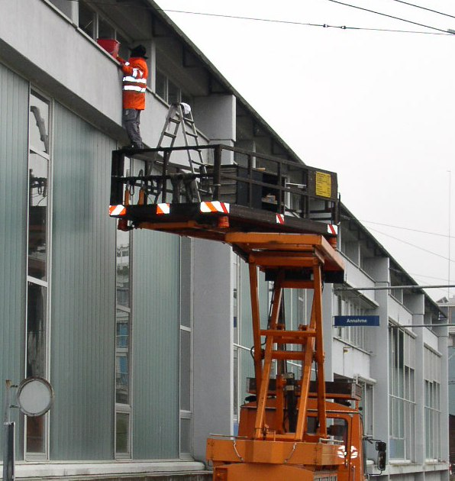
Sembra tutto a posto, ma la tragedia è dietro l'angolo
Nessun lavoro, ma proprio nessuno, è così importante da rischiare la vita o mettere a repentaglio la propria salute.
STOP in caso di pericolo!
Elimina il pericolo
Riprendi i lavori
Notes:
Questa foto è reale, non è stata truccata.
Cosa succede quando qualcosa va storto? Lo sappiamo tutti.
Pensiamo a quante sofferenze diamo ai nostri famigliari, a parenti, amici e colleghi.
Non abbiamo il diritto di comportarci in modo così irresponsabile nei confronti dell'azienda e dei nostri cari.
Dite la verità: avreste detto STOP di fronte a una situazione simile? Ricordatevi di farlo in futuro!

Slide 7
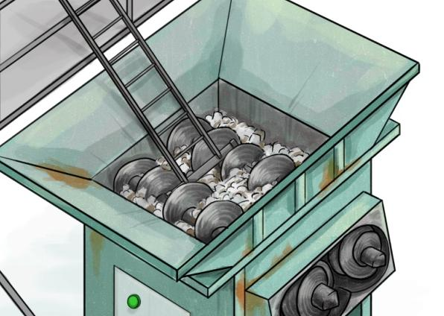
Qui una persona ha perso la vita

La macchina non era protetta dall'avviamento inatesso.
→ www.suva.ch/esempi-infortuni → Manutenzione
Notes:
Spiegare la dinamica dell'infortunio:
La coclea di alimentazione della pressa per rifiuti è usurata.
L'operaio deve saldare la coclea usurata.
Scende nella tramoggia per svolgere il lavoro.
Al termine del lavoro l'operaio vuole togliere la scala dalla tramoggia, ma questa è rimasta incastrata.
Ridiscende nella tramoggia.
Con sé ha il comando a distanza della pressa.
Il comando gli cade dalle mani.
A causa dell'urto la coclea di alimentazione si mette in funzione. La coclea inizia a girare trascinando con sé l'operaio.
La vittima riporta lesioni mortali.
La macchina non era protetta dall'avviamento inatesso.

Slide 8
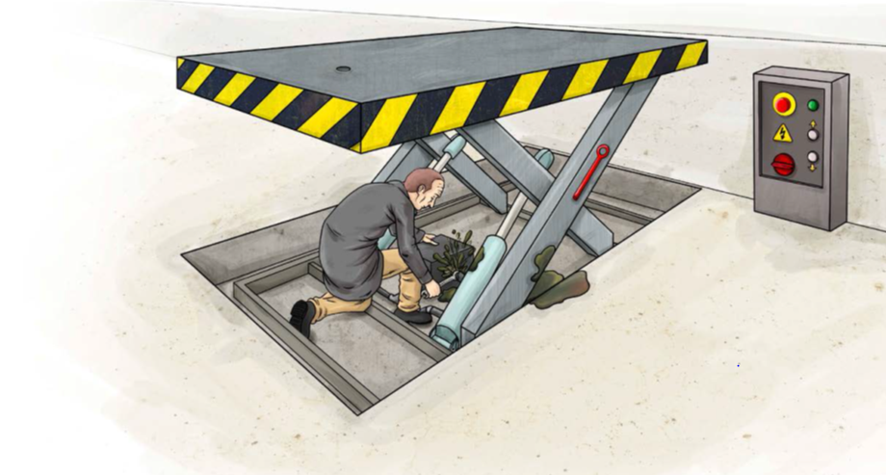
Muore schiacciato dal ponte sollevatore

Il sollevatore si è abbassato a causa dell'energia residua non messa in sicurezza.
→ www.suva.ch/esempi-infortuni → Manutenzione
Notes:
Spiegate la dinamica dell'infortunio:
Ponte di sollevamento
Un operaio si trova sotto la piattaforma per effettuare un intervento di manutenzione all'apparato oleodinamico
Improvvisamente si verifica una perdita nel sistema, esce dell'olio, il sollevatore si abbassa bruscamente
L'operaio non ha via di scampo e muore schiacciato
Il sollevatore non aveva un dispositivo per impedire l'abbassamento
Una staffa di sicurezza avrebbe impedito questa tragedia

Slide 9
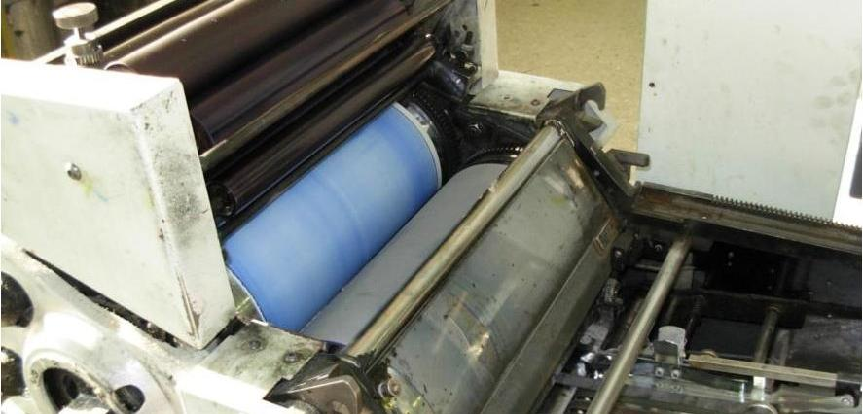

Qui l'operatore rischia di essere afferrato dal rullo
Perché manca il riparo?
Notes:
Affrontate questo argomento facendo alcune domande ai presenti.
In questo punto i rulli possono afferrare e trascinare l'operatore.
Perché proprio qui manca il riparo?
È stato il macchinista a toglierlo, per pulire la macchina, e non l'ha rimesso a posto?
È stato il manutentore a non averlo rimesso a posto dopo l'ultimo intervento?
Fatti:
I punti di imbocco dei rulli sono molto pericolosi e causano infortuni molto gravi.
La scarsa consapevolezza dei datori di lavoro e dei lavoratori spesso è causa di gravi negligenze.

Slide 10
Infortuni gravi: cause principali
Rischi meccanici
Cadute dall'alto
Scossa elettrica
Esplosioni
Altre cause
10
Notes:
Nella manutenzione gli infortuni mortali sono per lo più dovuti alle seguenti cause:
Rischi meccanici per il 50% (schiacciamento, essere afferrato dai rulli, essere travolto da un carico)
Cadute dall'alto per il 20%
Scossa elettrica per il 12%
Esplosioni, incendi, intossicazioni e asfissia soprattutto in locali ristretti per il 12%
Altre cause per il 6% dei casi
Mech. Gefährdungen = rischi meccanici
Absturz = cadute dall'alto
Elektrizität = elettricità
Gef. Atmosphäre = atmosfera esplosiva
Diverse = varie

Slide 11
Cause e responsabilità
      superiore
      lavoratore
      distributore
  Scarsa pianificazione o preparazione dei lavori
  Addestramento assente o carente
  Nessun controllo sul luogo di lavoro
  Impianto non disinserito correttamente
  Manipolazione dei dispositivi di protezione
  Stress, pressione
  Improvvisazione
  Carenze tecniche, ad es.
  nessun comando per l'esercizio particolare
Notes:
Cercate di aprire un dibattito con i presenti e di discutere i possibili punti deboli dell'azienda.
Se non si ottiene nulla, date voi il buon esempio e raccontate un episodio personale o che conoscete.
Sensibilizzate i partecipati sull'idea di «responsabilità»: cosa si intende per responsabilità aziendale, giuridica ed etica?
E cosa significa per il singolo individuo? Passate al lucido successivo.

Slide 12
Analisi degli infortuni (accertati dalla Suva)
60%
Notes:
L'analisi degli infortuni legati ai lavori di manutenzione, accertati dalla Suva, ha prodotto i seguenti risultati:
La maggior parte degli infortuni si verifica durante l'eliminazione di guasti. Un dato questo che non sorprende, visti i tempi stretti con cui bisogna lavorare in queste situazioni. Bisogna limitare al minimo l'interruzione della produzione, perché genera stress e azioni improvvisate.
A sorpresa, al secondo posto per frequenza c'è la pulizia della macchina.
I primi a intervenire sulla macchina in caso di guasti e pulizia sono soprattutto i lavoratori della produzione, come mostra il grafico sulla distribuzione per funzione. Il 60% degli infortunati sono addetti alla macchina.
Questo conferma che la manutenzione riguarda tutti, sia i lavoratori della produzione che del settore della manutenzione.

Slide 13
Ognuno ha una precisa responsabilità
I quadri
I manutentori interni
Le imprese di manutenzione esterne
Importante!
Anche gli operatori di macchina hanno una responsabilità durante i lavori di pulizia e regolazione e durante i primi interventi in caso di guasto!
Notes:
Cosa significa concretamente?
Passate al lucido successivo.

Slide 14
La manutenzione prevede:
Ispezione
Valutazione dello stato effettivo
Mantenimento
Misure per conservare lo stato previsto
→ pulizia, regolazione, aggiustaggio
Ripristino/riparazione
Misure per ripristinare lo stato previsto
→ eliminazione guasti
Miglioramento
Misure per migliorare la sicurezza funzionale
Notes:
Ispezione
Valutazione delle condizioni effettive: misurazione, verifica, registrazione
Mantenimento
Misure per il mantenimento dello stato previsto (cura): pulizia, regolazione, aggiustaggio
Ripristino/riparazione
Misure per il ripristino dello stato previsto: ricerca guasti, eliminazione guasti (riparazione), sostituzione, miglioramento
Miglioramento
Misure per migliorare la sicurezza funzionale

Slide 15
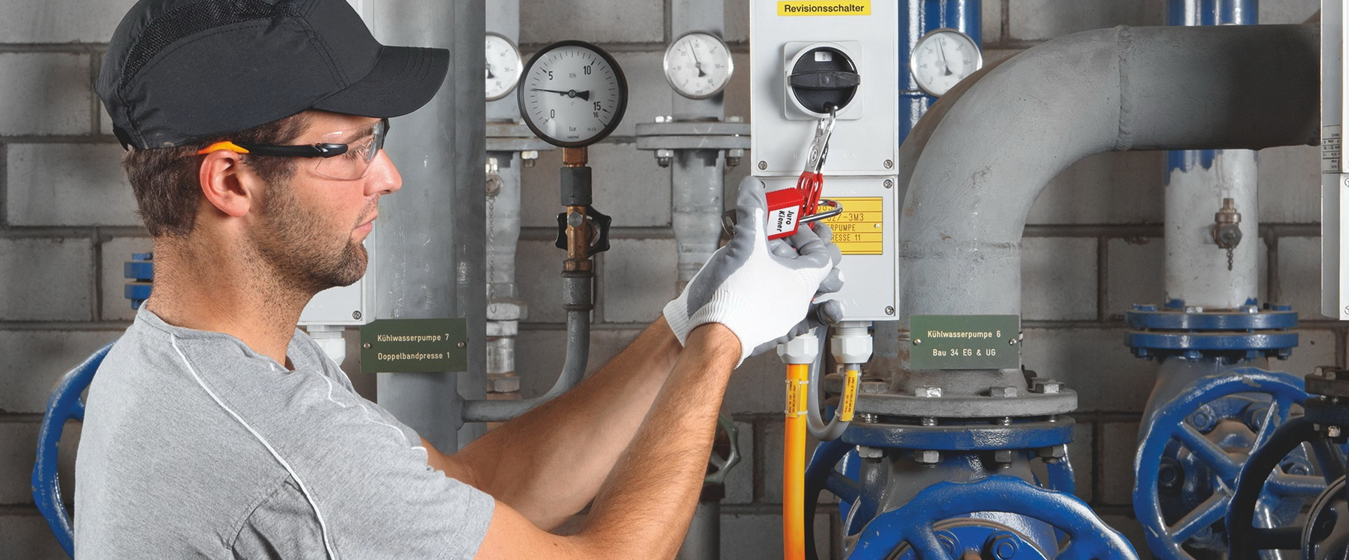
Primo gruppo di lavoro «Pericoli»
Notes:
Introducete il primo gruppo di lavoro:
Ora si tratta di capire dove si nascondono i potenziali pericoli.
I partecipanti si suddividono in 2-4 gruppi ed esaminano i possibili pericoli durante gli interventi di manutenzione.
Qui di seguito diamo due esempi generali. Vi consigliamo di prendere spunto dalla vostra realtà aziendale.
Distribuite il catalogo dei pericoli abbinato a questo corso e fate giudicare gli esempi dai partecipanti. I risultati sono riportati nella colonna «pericolo: SI/NO». Il secondo gruppo di lavoro cercherà le misure per contrastare questi pericoli.
Il catalogo dei pericoli si trova nel raccoglitore «Primi passi».

Slide 16
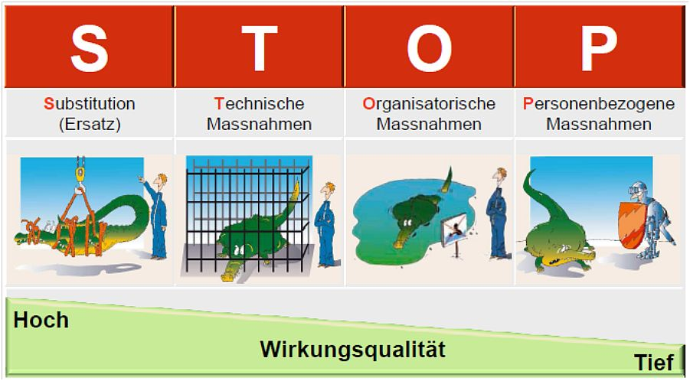
Pericolo – misure
Coccodrillo = pericolo
Misure con effetti diversi di protezione
Notes:
Nella pratica bisogna distinguere tra pericoli e misure di protezione.
Ecco un esempio per esercitarsi:
In tutte e quattro le situazioni c'è sempre lo stesso pericolo, cioè il coccodrillo.
Per impedire che il coccodrillo afferri o morda la persona, si adottano misure di protezione diverse.
Il coccodrillo viene trasportato via → pericolo eliminato
Una gabbia circonda il coccodrillo → misura di protezione tecnica
Un cartello avverte del pericolo → misura di protezione organizzativa
La persona si protegge con un DPI → misura di protezione individuale
Parlare dei diversi effetti delle 4 misure di protezione.
Distribuire «Manutenzione sicura: catalogo dei pericoli» e invitare i partecipanti a valutare i pericoli negli esempi riportati. I risultati devono essere inseriti nella colonna «Pericolo - Presenza Sì/No». L’individuazione delle misure è oggetto del secondo lavoro di gruppo.
Il documento «Manutenzione sicura: catalogo dei pericoli» si trova nel raccoglitore «Primi passi».

Slide 17
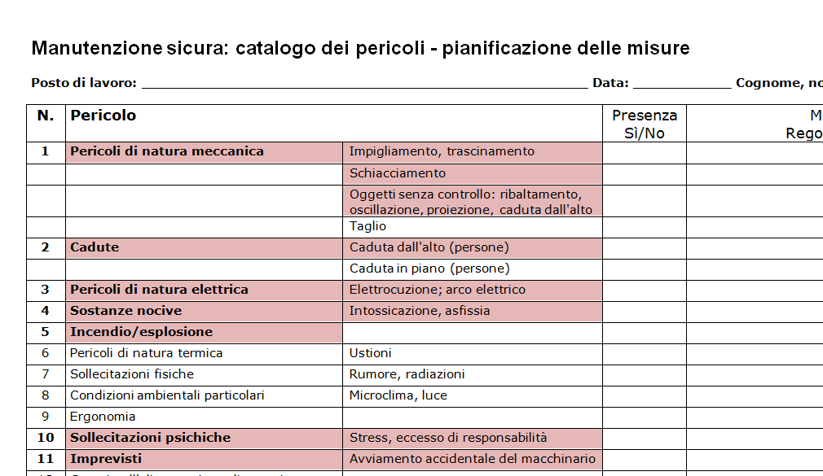
Il catalogo dei pericoli
Notes:
Hilfsmittel:
Der Gefährdungskatalog, siehe Ordner «Für die Vorbereitung».

Slide 18
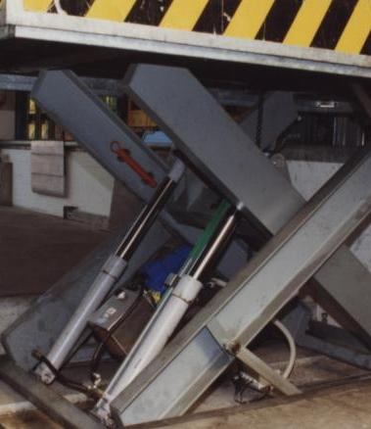
Gruppo di lavoro «Pericoli» Esempio: ponte sollevatore
Situazione:
perdita nel sistema oleodinamico; riparazione necessaria.
Compito:
quali potrebbero essere i pericoli in caso di manutenzione?
Prendere spunto dal catalogo dei pericoli.
Notes:
Date 20 minuti ai lavoratori per valutare a fondo la situazione; discutete assieme i risultati.

Slide 19
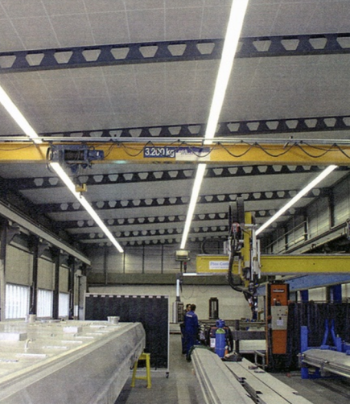
Gruppo di lavoro «Pericoli» Esempio: carroponte, altezza 8 m
Situazione:
la fune portante della gru deve essere sostituita
Compito:
quali potrebbero essere i pericoli in caso di manutenzione?
Prendere spunto dal catalogo dei pericoli.
Notes:
Date 20 minuti ai lavoratori per valutare a fondo la situazione; discutete assieme i risultati.

Slide 20

Gruppo di lavoro «Pericoli» Esempio tratto dall'azienda
Situazione:
descrivere l'intervento di manutenzione necessario.
Compito:
quali potrebbero essere i pericoli in caso di manutenzione?
Prendere spunto dal catalogo dei pericoli.
Notes:
Date 20 minuti ai lavoratori per valutare a fondo la situazione; discutete assieme i risultati.

Slide 21
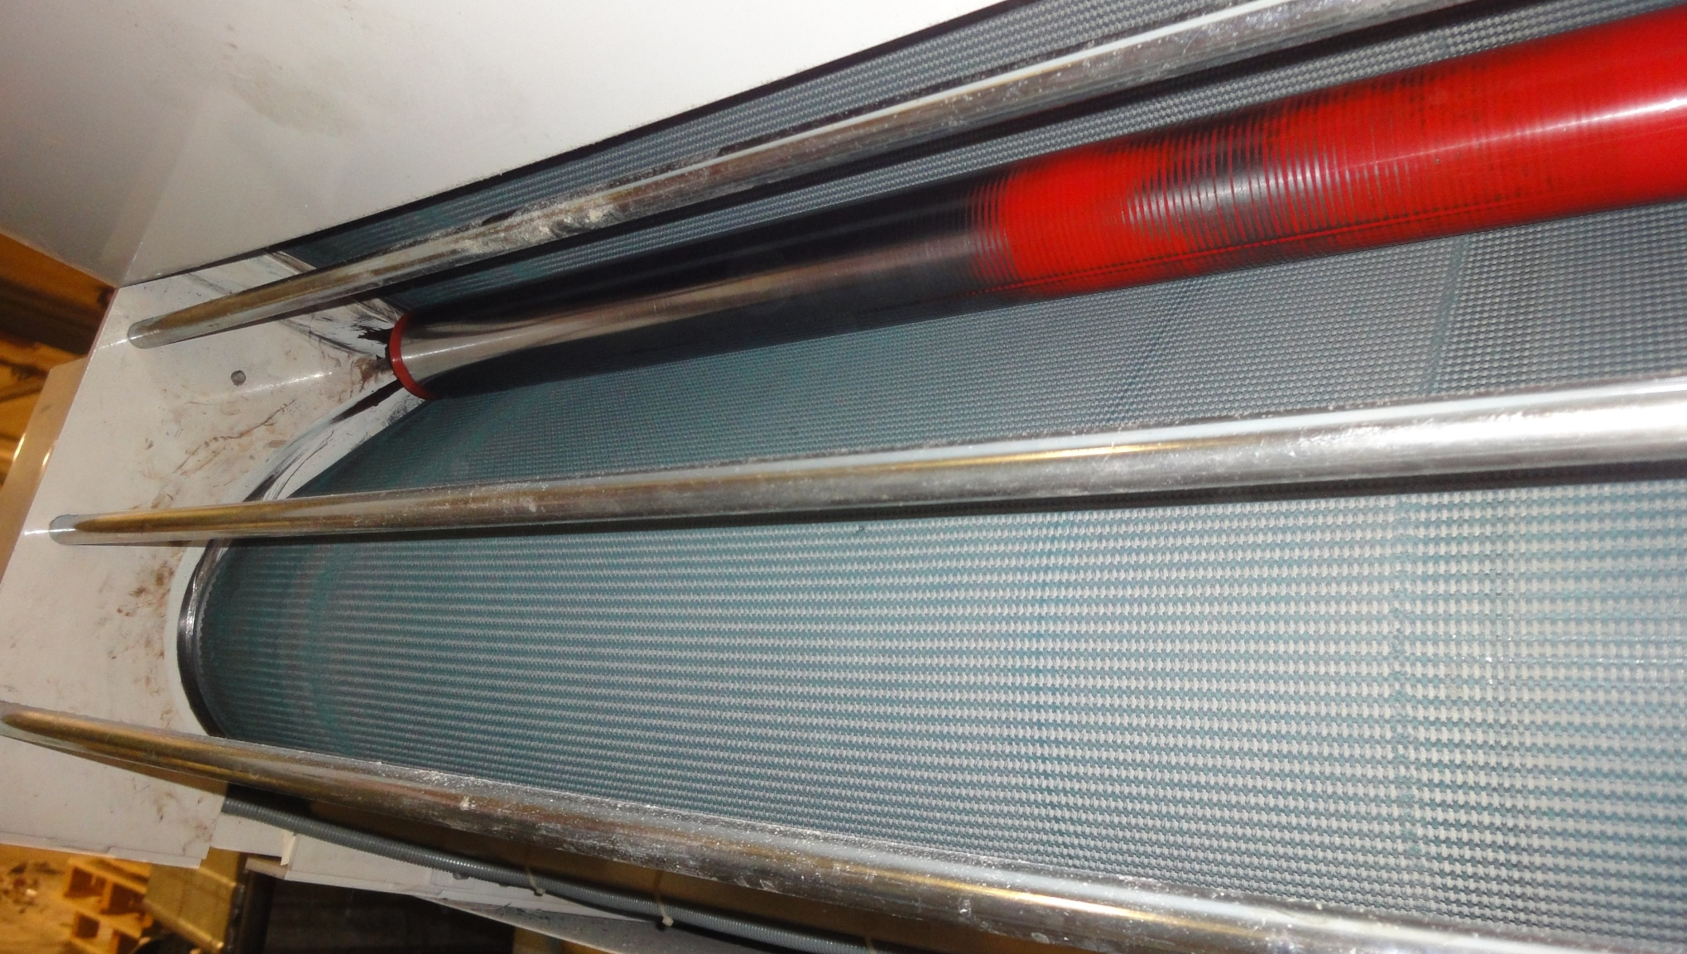
Infortunio tragico – Retrospettiva delle persone coinvolte nel caso

Slide 22
Otto regoli vitali per la vostra incolumità
Pericoli principali
Otto regole vitali
1
Scarsa organizzazione
Pianificazione accurata dei lavori
2
No alle improvvisazioni
Pericoli di natura meccanica
3
Disinserire e mettere in sicurezza l'impianto
4
Rendere innocue le energie residue
Caduta dall'alto
5
Evitare i rischi di caduta dall'alto
Elettricità
6
Solo professionisti per i lavori elettrici
7
Atmosfera pericolosa
Evitare incendi ed esplosioni
8
Aria pulita negli spazi ristretti
Notes:
Passate in rassegna i pericoli principali e le otte regole vitali per evitarli. Qui vi proponiamo le regole in forma breve.
Ricordate ai presenti che queste regole vanno imparate per filo e per segno.
Per agevolare il processo di assimilazione e apprendimento ci sono diversi strumenti utili, indicati nel lucido successivo.

Slide 23
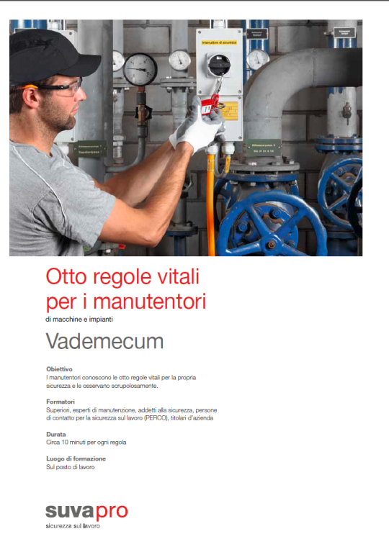
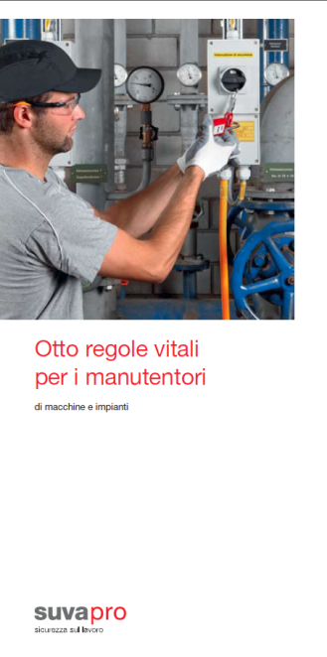
Le otto regole vitali in formato tascabile
Quando si impara qualcosa di nuovo, leggere è importante per fissare i ricordi. Le otto regole vitali sono spiegate in un pratico opuscolo.
Importante: la vostra responsabilità è di conoscerle e applicarle.
pieghevole + vademecum
Notes:
Distribuite l'opuscolo o fate in modo che tutti i presenti abbiano una copia personale nei giorni successivi.
Ricordate ai presenti che è estremamente importante conoscere queste regole alla perfezione e applicarle.
Servitevi del vademecum, ideato e pensato per i superiori. Questo serve per far ripassare le regole ai dipendenti.

Slide 24
Dalla teoria alla pratica
Le otto regole vitali si possono suddividere in tre categorie:
Pianificazione accurata
No alle improvvisa-zioni
Attenzione ai pericoli particolari
Regola 1
Regola 2
Regole 3-8
Così facciamo in azienda: siamo coerenti. Regola 1 e 2; a seconda dei pericoli si applicano le regole 3-8.
Notes:
Non dimenticatelo: è compito del superiore vigilare sul rispetto delle regole.
Siate chiari e fermi: non ci sono scuse o alibi.
Le regole devono essere applicate e rispettate SEMPRE.

Slide 25
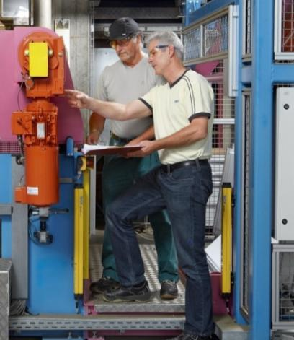
Regola 1: pianifichiamo con cura gli interventi di manutenzione
Superiore
Verifico quali pericoli ci possono essere svolgendo i lavori previsti.
Faccio in modo che ogni intervento sia pianificato.
Notes:
Per far sì che la sicurezza non sia una parola vana serve il contributo di tutti.
Tutti devono impegnarsi, indipendentemente dal ruolo svolto in azienda.
Tutti sono responsabili e devono essere attenti.
Come sono formulate le regole:
→ Tutte le otto regole seguono lo stesso schema:
1. Forma breve
2. Regola generale (messaggio chiave)
3. Regola per il lavoratore
4. Regola per il superiore
Per informazioni sulle singole regole consultare il vademecum «Otto regole vitali per i manutentori», codice Suva 88813.i

Slide 26
Regola 1: pianifichiamo con cura gli interventi di manutenzione
Lavoratore
Sul lavoro metto al servizio della sicurezza le mie conoscenze e la mia esperienza
Notes:
Cosa significa in concreto? Passate al lucido successivo.

Slide 27
In qualità di superiore ecco i miei doveri per una corretta pianificazione dei lavori
  Individuo i pericoli.
  Spiego ai miei lavoratori quali regole applicare.
  → Se necessario, metto nero su bianco le istruzioni di lavoro.
  Fornisco le attrezzature di lavoro e i DPI.
  Stabilisco un programma di lavoro.
  Definisco chi è responsabile di cosa.
  Impiego solo personale qualificato.
  Tengo sempre a disposizione i pezzi di ricambio.
Notes:
In qualità di superiore preparo un piano di sicurezza che mi servirà come documento di riferimento per gli interventi di manutenzione e per ottimizzare i processi di lavoro.
Nel pianificare i lavori tengo conto dell'esperienza dei lavoratori.
Tengo sempre bene a mente i punti sopra indicati.

Slide 28
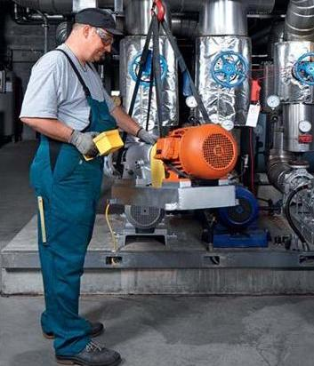
Regola 2: no alle improvvisazioni, neppure quando eliminiamo un guasto
Superiore
Non tollero le improvvisazioni.
Intervengo immediatamente in caso di irregolarità o carenze.
Verifico regolarmente che il personale rispetti le regole di sicurezza.
Notes:
Come concretizzo tutto questo? Passate al lucido successivo.

Slide 29
Regel 2: Wir verzichten auf Improvisationen - auch beim Beheben von Störungen
Lavoratore
Lavoro rispettando il programma.
Uso le attrezzature di lavoro.
Uso i DPI necessari.
In caso di pericolo dico
STOP e informo subito il superiore.

Slide 30
Cosa significa in concreto?
Mai improvvisare!
Svolgere gli interventi in condizioni di sicurezza è possibile se:
scelgo un responsabile
analizzo il programma di lavoro e le misure di sicurezza con i diretti interessati
istruisco il personale esterno
garantisco i primi soccorsi
uso gli strumenti e i DPI prescritti
in caso di imprevisti dico STOP

Slide 31
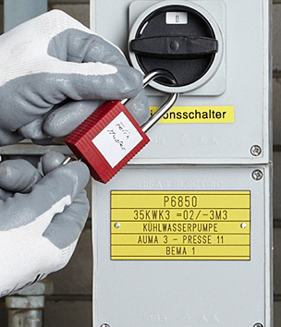
Regola 3: prima di iniziare i lavori disinseriamo l'impianto e lo mettiamo in sicurezza
Superiore
Verifico che siano presenti tutti i dispositivi di isolamento e che siano utilizzati in modo conforme alle regole.
Notes:
Fondamentale è disinserire l'impianto e metterlo in sicurezza.

Slide 32
Regola 3: prima di iniziare i lavori disinseriamo l'impianto e lo mettiamo in sicurezza
Lavoratore
Prima di lavorare sull'impianto:
interrompo tutte le fonti di energia e i flussi di materiale;
metto in sicurezza l'impianto con il mio lucchetto personale.
Notes:
Fondamentale è disinserire l'impianto e metterlo in sicurezza.

Slide 33
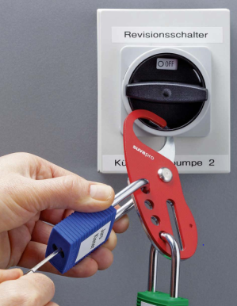
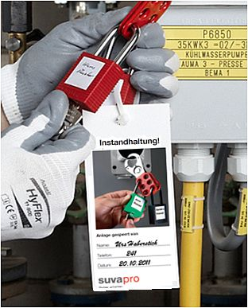
Regola 3: «lockout» e «tagout»
«Lockout»:
blocco di un impianto con un lucchetto
«Tagout»:
inserire una targhetta
Notes:
Ora presenteremo alcune soluzioni tecniche per il blocco degli impianti.
Chiedete ai presenti: «Chi possiede un lucchetto personale?»
Mostrate un modello di lucchetto.
Per l'acquisto rimandate al sito SAPROS (vedi sotto).
www.sapros.ch/manutenzione

Slide 34
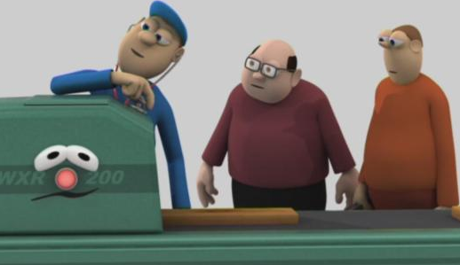
Film Napo
«Il lucchetto che ti salva»
Notes:
Per alleggerire l'argomento:
Mostrate la scena «Il lucchetto che ti salva» tratta da «Napo: Manutenzione in sicurezza!».
Per avviare il filmato cliccate sull'immagine. Il film inizia in una finestra separata.
Se volete far vedere il film in un secondo momento, al di fuori della formazione, lo trovate nel raccoglitore «Film».
Se volete mostrare tutto il film, lo trovate nel raccoglitore «Film».
Questo film mostra con un pizzico di humour quali sono gli infortuni tipici per chi fa manutenzione e come evitarli.
Il film si propone di:
sensibilizzare sui pericoli particolari e spesso poco visibili correlati ai lavori
di manutenzione
mostrare come prevenire gli infortuni
motivare al rispetto delle regole di sicurezza
far capire che i lavori di manutenzione vanno svolti esclusivamente da
personale specializzato.
Il film si rivolge esplicitamente anche ai datori di lavoro e ai superiori. È loro dovere assicurare le seguenti condizioni essenziali per la sicurezza:
• progettare e preparare i lavori con serietà e scrupolosità
• formare e istruire correttamente i lavoratori
• verificare e imporre il rispetto delle regole di sicurezza.

Slide 35
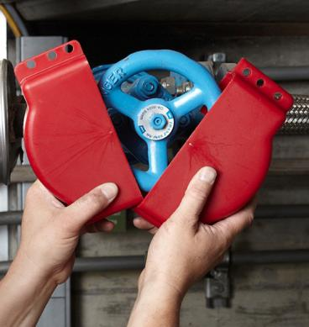
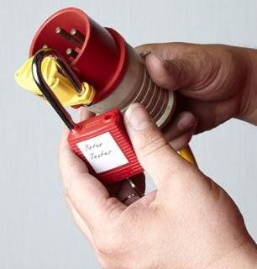
Regola 3: altri sistemi lockout
«Lockout»:
blocco di una valvola
«Lockout»:
blocco di una spina
Notes:
Illustrate i sistemi di lockout indicati per la vostra azienda.

Slide 36
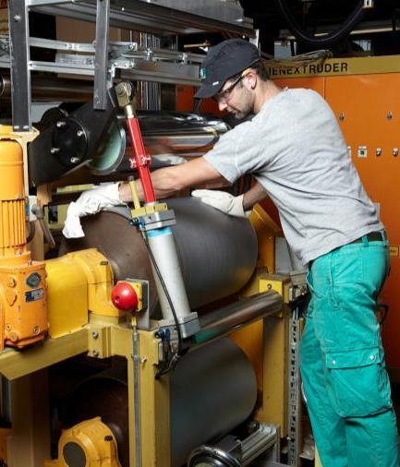
Regola 4: rendiamo innocue le energie residue negli impianti
Superiore
Stabilisco come mettere in sicurezza le energie pericolose.
Autorizzo i lavori sugli impianti in funzione solo se sono presenti adeguati dispositivi per l'esercizio particolare.

Slide 37
Regola 4: rendiamo innocue le energie residue negli impianti
Lavoratore
Dico STOP se mi accorgo che ci sono energie pericolose (per es. carico non assicurato o sollevato).
Sugli impianti in funzione intervengo solo se sono presenti adeguati dispositivi di sicurezza per l'esercizio particolare (per es. tasto di consenso).

Slide 38
Regola 4: esempi di energie residue
Carichi sollevati, non assicurati
Energia idraulica/pneumatica
Molle in tensione
Energia termica
Energia chimica
Energia elettrica
Notes:
Spiegate che le energie residue non sono visibili ad occhio nudo, ma riconoscibili. Bisogna cercarle per individuarle.
Le energie residue possono presentarsi in circuiti pneumatici o idraulici, molle, condensatori, in recipienti sotto pressione o all'interno di tubature o sotto forma di energia potenziale (es. carico sollevato).
Chiedete ai partecipanti se conoscono esempi simili in azienda.

Slide 39
Regola 4: lavorare su macchine in moto
Gerarchia delle misure
Pericolo crescente
Livello 1
Manutenzione solo se la macchina non è fonte di pericoli → regola 3.
Livello 2
Manutenzione su macchine in funzione solo con i dispositivi di protezione attivi.
Livello 3
Manutenzione senza dispositivi di protezione solo se è presente un comando per l'esercizio particolare.
Livello 4
Manutenzione senza alcun dispositivo di protezione solo se sono state adottate misure particolari.
Notes:
Esercizio particolare
Ci sono casi in cui non si può fare a meno di lavorare con la macchina in funzione.
Esempi:
aggiustaggio
impostazione
ricerca guasti
In questa modalità di esercizio, definito particolare, le misure da applicare rispettano una gerarchia:
Livello 1:
È descritto nella regola 3 → la macchina è spenta e messa in sicurezza.
Questa è la soluzione perfetta e deve essere adottata in via prioritaria, se le circostanze lo consentono.
Livelli 2-4:
Ai livelli successivi i lavori di manutenzione vengono eseguiti con la macchina in funzione.
Questo si dovrebbe evitare, se possibile.
Durante la manutenzione sulle macchine in moto lavorare solo con i dispositivi di sicurezza attivati.
Requisiti fondamentali:
La modalità automatica è disattivata.
Con le macchine dotate di più assi, il movimento è limitato ad uno solo asse.
Le energie e le velocità sono ridotte.
I punti di pericoli adiacenti alla macchina sono schermati.

Slide 40
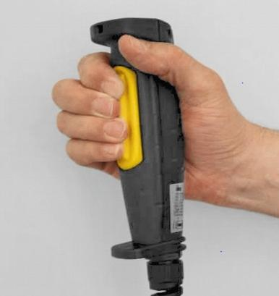
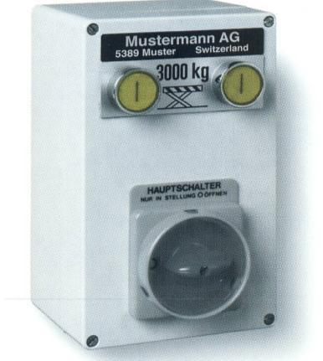
Regola 4: intervenire su macchine in moto è un compito delicato
Tasto di consenso a tre stadi
Comando ad azione mantenuta
Notes:
Soluzioni tecniche per l'esercizio particolare.
Come funziona un comando ad azione mantenuta:
La protezione è data dal fatto che l'utente è vincolato ad un luogo che si trova all'esterno della zona di pericolo.
Il comando è attivo finché viene azionato.
La protezione è garantita solo per la persona che lo sta attivando. Questa persona può vigilare sulla zona e mettere in guardia eventuali terze persone.
Come funziona un tasto di consenso:
Avvio e mantenimento della situazione di pericolo azionando il dispositivo di consenso (ad azione mantenuta).
La funzione di arresto di emergenza è integrata dalla pressione o dal rilascio del dispositivo di consenso.

Slide 41
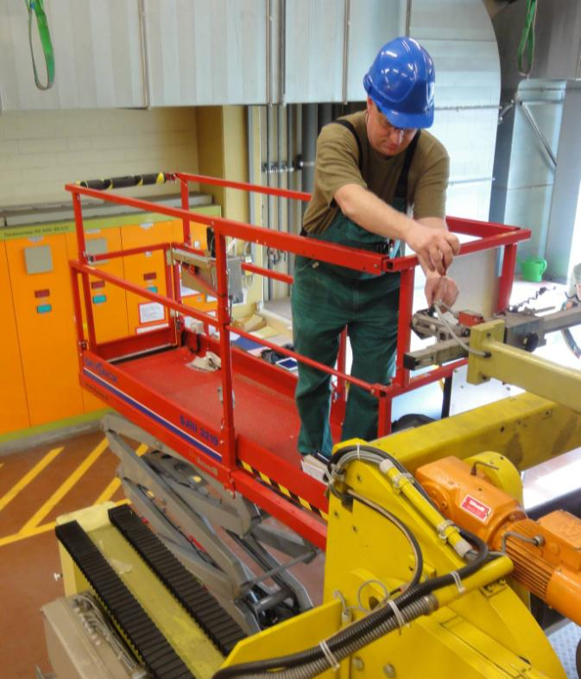
Regola 5: ci proteggiamo dalle cadute dall'alto
Superiore
Nei lavori in quota provvedo alla sicurezza degli accessi e dei posti di lavoro.
Non tollero le improvvisazioni!
Notes:
Parlate delle situazioni che possono verificarsi in azienda.
Alcuni esempi.
Interventi di manutenzione su:
meccanismi di azionamento/componenti/alimentatori/dispositivi di misurazione e controllo in posizione sopraelevata
azionamento di cancelli o portoni
carriponte
luci
rivelatori antincendio/sprinkler
impianti di riscaldamento/ventilazione/climatizzazione
lucernari

Slide 42
Regola 5: ci proteggiamo dalle cadute dall'alto
Lavoratore
Se c'è un qualche pericolo di caduta dall'alto, dico STOP.
Lavoro solo se dispongo di attrezzature adeguate.
Notes:
In azienda siamo abituati a lavorare a diverse altezze. Questa abitudine può indurci a commettere delle leggerezze. Dobbiamo fare in modo che non accada.

Slide 43
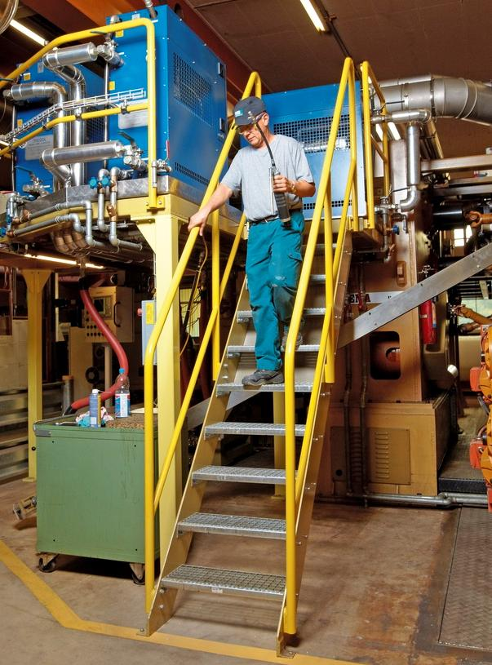
Regola 5: per non cadere dall'alto
Gerarchia delle misure
Pericolo crescente
Livello 1:
accessi fissi e pedane
Livello 2:
piattaforme mobili o ponteggi su ruote
Livello 3:
scale idonee per piccoli lavori
Livello 4:
DPI anticaduta
Notes:
Spiegare i seguenti punti:
Per lavorare e accedere alle postazioni in quota in condizioni di sicurezza sono necessari adeguati ausili. Scegliere quelli giusti dipende dalla tipologia, dalla durata e dalla frequenza degli interventi.
A seconda del rischio di infortunio, ci si deve attenere alla gerarchia sopra indicata.
Livello 1 – piattaforme fisse con parapetti
Per interventi di manutenzione frequenti in quota (più di una volta al mese) si devono utilizzare piattaforme fisse dotate di parapetti e scale di accesso.

Slide 44
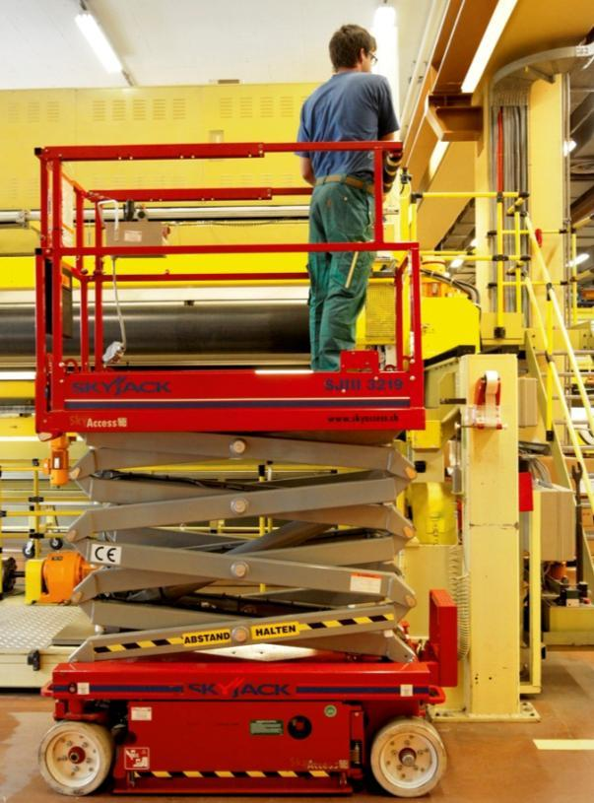
Regola 5: per non cadere dall'alto
Gerarchia delle misure
Pericolo crescente
Livello 1:
accessi fissi e pedane
Livello 2:
piattaforme mobili o ponteggi su ruote
Livello 3:
scale idonee per piccoli lavori
Livello 4:
DPI anticaduta
Notes:
Spiegazioni relative alle misure di livello 2:
Se non è possibile avere delle piattaforme fisse, bisogna impiegare delle piattaforme mobili o dei ponteggi su ruote.
Le piattaforme di lavoro possono essere manovrate solo da personale qualificato.
Garantire la manutenzione periodica delle attrezzature di lavoro.

Slide 45
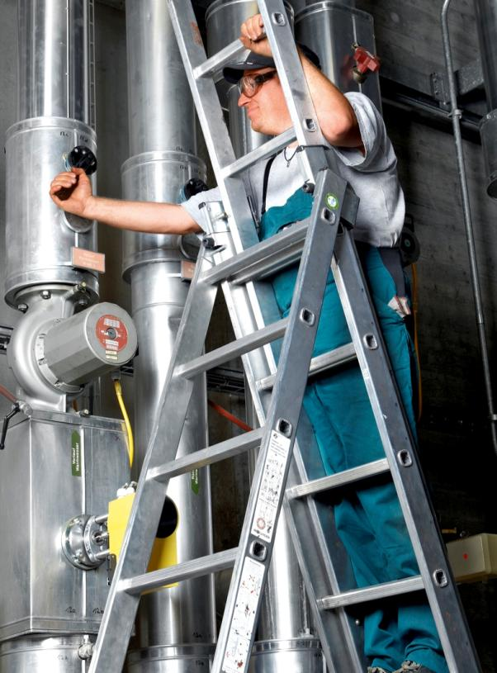
Regola 5: per non cadere dall'alto
Gerarchia delle misure
Pericolo crescente
Livello 1:
accessi fissi e pedane
Livello 2:
piattaforme mobili o ponteggi su ruote
Livello 3:
scale idonee per piccoli lavori
Livello 4:
DPI anticaduta
Notes:
Spiegazioni relative alle misure di livello 3:
Utilizzare le scale portatili solo se non c'è alternativa e si lavora a un'altezza inferiore a 5 m.
Se l'altezza di lavoro supera i 5 m è necessario disporre di un dispositivo anticaduta.
Le scale portatili servono solo per salire e scendere.
È consentito utilizzarle solo se si svolgono lavori che non implicano un grande dispendio di energia.

Slide 46
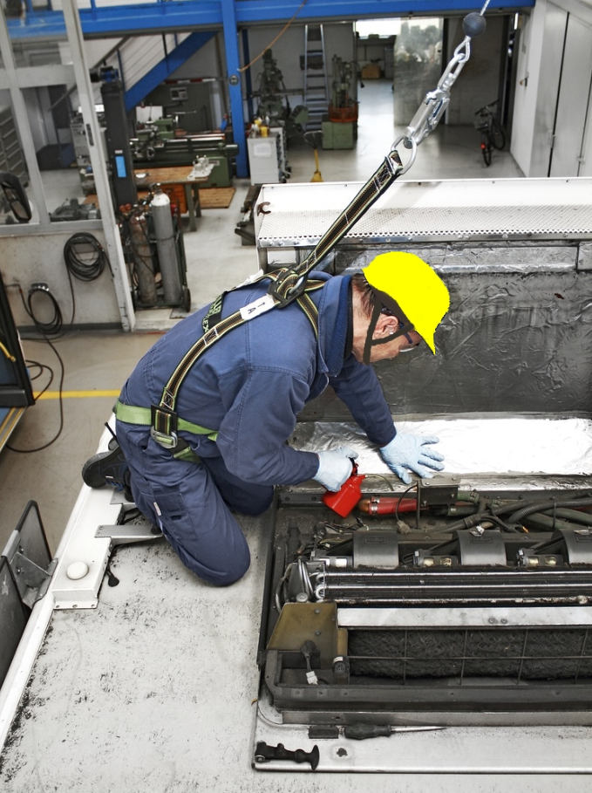
Regola 5: per non cadere dall'alto
Gerarchia delle misure
Pericolo crescente
Livello 1:
accessi fissi e pedane
Livello 2:
piattaforme mobili o ponteggi su ruote
Livello 3:
scale idonee per piccoli lavori
Livello 4:
DPI anticaduta
Notes:
Spiegazioni relative alle misure di livello 4 :
Utilizzare i DPI anticaduta solo per lavori di breve durata con rischio di caduta dall'alto se non è possibile applicare altre misure di protezione (livelli 1-3).
Come DPI anticaduta si applicano solo le imbracature anticaduta con assorbitori di energia e dispositivi anticaduta di tipo retrattile.
Agganciare i DPI anticaduta solo a determinati punti di ancoraggio.
I DPI anticaduta devono essere utilizzati solo da personale appositamente qualificato.

Slide 47
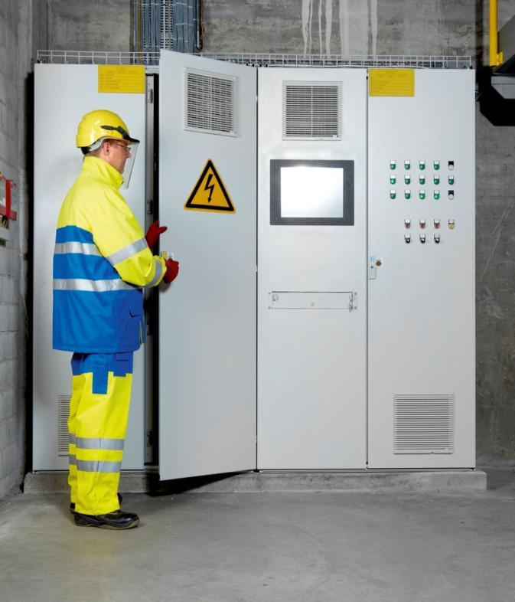
Regola 6: solo professionisti per i lavori elettrici
Lavoriamo sugli impianti elettrici solo con personale specializzato e autorizzato.
Superiore
Impiego solo personale specializzato.
Esorto i miei dipendenti a sospendere i lavori in caso di dubbio e ad informarmi.
Notes:
La regola 6 è pensata per i non professionisti. Per gli elettricisti professionisti sono state ideate le 5+5 regole vitali (codice Suva 84042.i).
La regola 6 spiega soprattutto quali sono i pericoli di natura elettrica.
Questi pericoli spesso sono invisibili, non fanno rumore e non hanno odore. Per questo è importante dire che anche un difetto apparentemente banale su un cavo può rivelarsi fatale.

Slide 48
Regola 6: solo professionisti per i lavori elettrici
Lavoriamo sugli impianti elettrici solo con personale specializzato e autorizzato.
Lavoratore
Se c'è un qualche pericolo di natura elettrica, dico STOP.
Notes:
La regola 6 è pensata per i non professionisti. Per gli elettricisti professionisti sono state ideate le 5+5 regole vitali (codice Suva 84042.i).
La regola 6 spiega soprattutto quali sono i pericoli di natura elettrica.
Questi pericoli spesso sono invisibili, non fanno rumore e non hanno odore. Per questo è importante dire che anche un difetto apparentemente banale su un cavo può rivelarsi fatale.

Slide 49
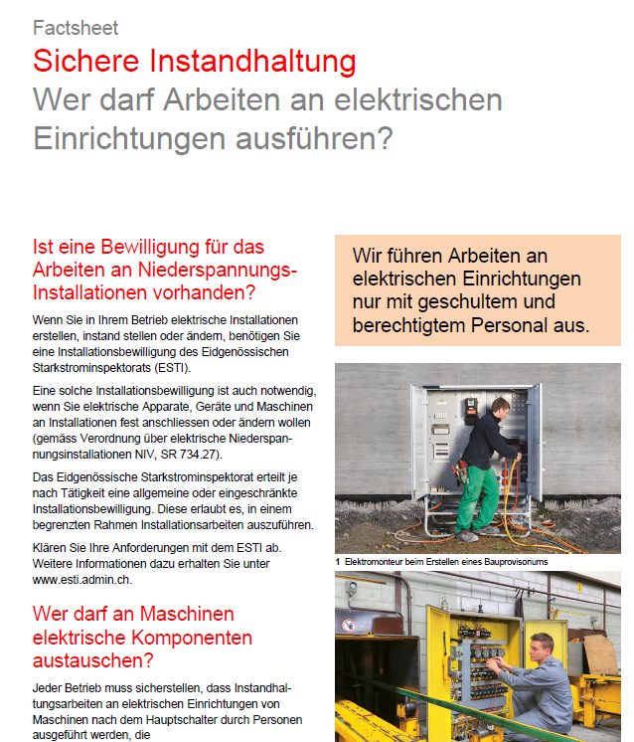
Regola 6: i lavori con l'elettricità sono per professionisti – le risposte a 4 domande
Avete l'autorizzazione per lavorare sugli impianti elettrici a bassa tensione?
Chi è autorizzato a sostituire i componenti elettrici sulle macchine?
Gli accessi sono regolamentati?
Chi è autorizzato a svolgere interventi di manutenzione sugli apparecchi elettrici?
www.suva.ch/33079.i
Notes:
Questa scheda tematica fornisce le risposte a quattro domande concrete e ricorrenti. Trattate le domande più importanti nella vostra azienda.

Slide 50
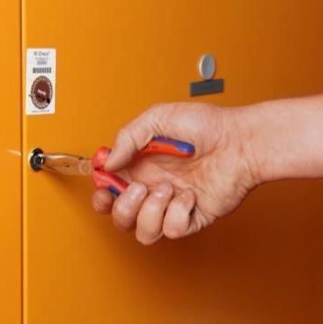
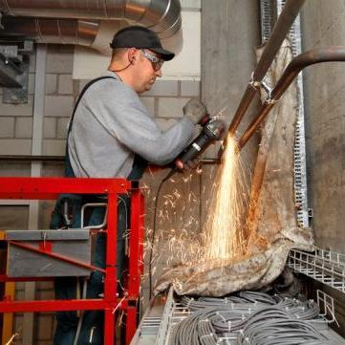
Regola 6: solo professionisti per i lavori elettrici
Definire chi è autorizzato
Proteggersi dai pericoli elettrici
Notes:
Gli infortuni indicano che spesso non è chiaro chi (operatore di macchina o meccanico) è autorizzato a fare cosa su una macchina o un impianto e cosa è di competenza esclusiva di un elettricista professionista.
Rivolgersi agli specialisti
Designare le persone che in azienda sono autorizzate a svolgere lavori elettrici. Il personale deve sapere chi sono.
Non aprire
Prestare attenzione a ogni cartello, segnale, che segnala la presenza di un pericolo di natura elettrica.
Non aprire i quadri elettrici, le scatole di distribuzione o le scatole di derivazione.
Proteggersi dagli impianti elettrici
Lavorare in prossimità di cavi o impianti elettrici solo se sono state adottate le necessarie misure di sicurezza (rivolgersi all'elettricista-installatore).

Slide 51
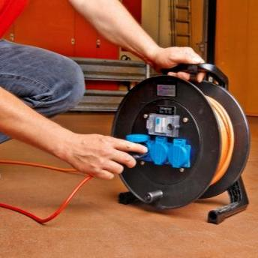
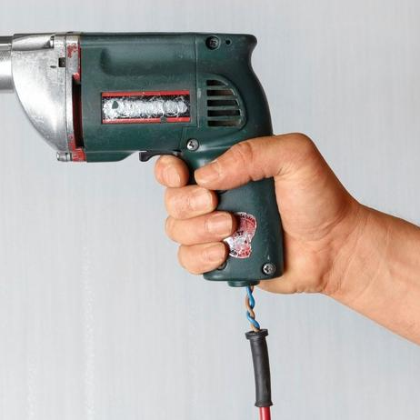
Regola 6: solo professionisti per i lavori elettrici
Differenziale mobile
Giù le mani dagli apparecchi difettosi
Notes:
Affrontate i seguenti argomenti:
Interruttore differenziale FI (RCD Residual Current Device)
Utilizzare gli apparecchi elettrici solo se collegati a prese dotate di differenziale (protezione FI/RCD). In caso di dubbio, prendete dalla vostra cassetta degli attrezzi una spina intermedia dotata di differenziale (RCD).
Apparecchi/danni
Prima dell'uso verificare che non ci siano difetti o danni su apparecchi, cavi e spine.
Quando si lavora con un apparecchio elettrico proteggere se stessi e l'apparecchio da tutte le fonti di umidità (acqua, vapore, ecc).
In caso di difetti o anomalie riscontrati sugli apparecchi o sulle macchine, spegnerli subito, eliminare il problema o avvisare il superiore.
Condizioni particolari
In caso di condizioni particolari (ad es. presenza di acqua o umidità, sporcizia, atmosfera potenzialmente esplosiva, locali ristretti) bisogna adottare ulteriori misure di protezione.
In caso di dubbio dire STOP!

Slide 52
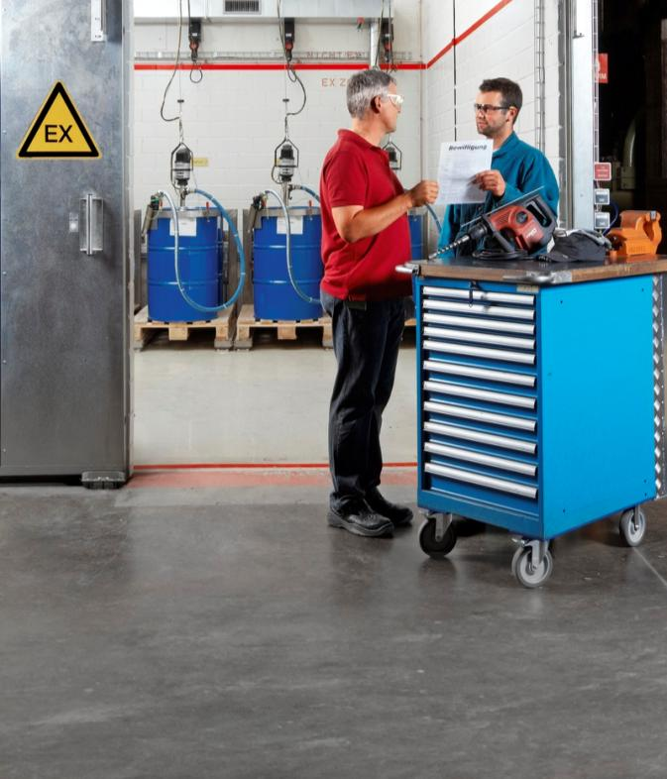
Regola 7: evitare incendi ed esplosioni
Allontaniamo le sostanze infiammabili o facciamo in modo che non possano accendersi.
Superiore
Stabilisco le misure antiesplosione e antincendio di comune accordo con il responsabile dell'azienda e con i dipendenti.
Notes:
Se i lavori di manutenzione vengono effettuati in ambienti a rischio di esplosione (zone ex) o a rischio incendio, si impone l'adozione di ulteriori misure di protezione.
Prima e durante i lavori bisogna accertare che non ci sia alcun pericolo di esplosione o incendio.
Cosa significa tutto questo concretamente? Passate al lucido successivo.

Slide 53
Regola 7: evitare incendi ed esplosioni
Allontaniamo le sostanze infiammabili o facciamo in modo che non possano accendersi.
Lavoratore
Eseguo la manutenzione solo dopo che il responsabile dell'azienda mi ha autorizzato.
Notes:
Se i lavori di manutenzione vengono effettuati in ambienti a rischio di esplosione (zone ex) o a rischio incendio, si impone l'adozione di ulteriori misure di protezione.
Prima e durante i lavori bisogna accertare che non ci sia alcun pericolo di esplosione o incendio.

Slide 54
Regola 7: evitare incendi ed esplosioni
Per evitare potenziali esplosioni:
Allontanare le sostanze pericolose
Sigillare apparecchiature, condutture e recipienti
Ventilare i locali
Per coordinare i lavori:
Rivolgersi al responsabile della zona ex
Spiegare quali sono i pericoli di innesco durante la manutenzione
Mettere tutto per iscritto: autorizzazione alla saldatura
Per evitare potenziali incendi:
Usare delle schermature per i lavori di saldatura e smerigliatura in prossimità delle zone a rischio d'incendio

Slide 55
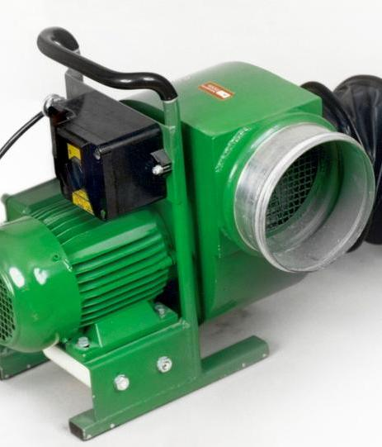
Regola 8: aria pulita negli spazi ristretti
Per evitare esplosioni e intossicazioni negli spazi ristretti utilizziamo un ventilatore di aspirazione.
Superiore
Faccio in modo che negli spazi ristretti lavori solo chi è ben addestrato.
Fornisco le necessarie attrezzature e i mezzi di soccorso.
Notes:
I lavori negli spazi ristretti devono essere svolti solo da personale ben addestrato.
Spiegate ai lavoratori che devono essere molto prudenti quando intervengono in spazi ristretti (ad es. cisterne, tubature, canalizzazioni, pozzi, cunicoli, container e cantine senza finestre).
Cosa significa tutto questo concretamente? Passate al lucido successivo.

Slide 56
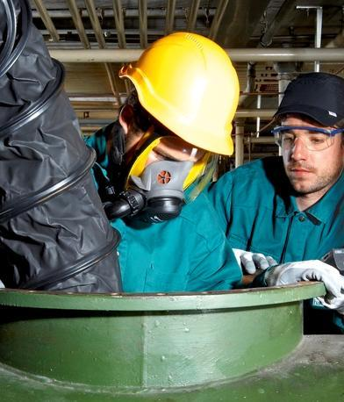
Regola 8: aria pulita negli spazi ristretti
Per evitare esplosioni e intossicazioni negli spazi ristretti utilizziamo un ventilatore di aspirazione.
Lavoratore
Lavoro negli spazi ristretti solo se la mia sicurezza è garantita (ventilatore di aspirazione, misurazione delle sostanze tossiche, sorveglianza da parte di una seconda persona).
Notes:
I lavori negli spazi ristretti devono essere svolti solo da personale ben addestrato.
Spiegate ai lavoratori che devono essere molto prudenti quando intervengono in spazi ristretti (ad es. cisterne, tubature, canalizzazioni, pozzi, cunicoli, container e cantine senza finestre).

Slide 57
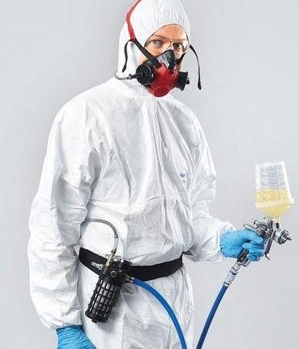
Regola 8: aria pulita negli spazi ristretti
Pericoli:
Pericolo di incendio e di esplosione: gas liquefatti, solventi
Pericolo di intossicazione:
gas pericolosi per la salute
Pericolo di asfissia:
azoto, argon, biossido di carbonio
Misure di protezione:
Adeguata ventilazione
Monitoraggio con apparecchi di misura
Apparecchi respiratori
Organizzare i soccorsi
Non lavorare da soli!
Notes:
Se nell'aria si disperdono gas o vapori di solventi, è molto facile che si formi un'atmosfera esplosiva:
Pericolo di incendio e di esplosione: con i gas liquefatti (propano, butano) o prodotti a base di solventi (vernici, colle, colori)
Pericolo di intossicazione: in caso di fuoriuscita di gas pericolosi per la salute, in caso di combustione (per es. saldatura, taglio, brasatura) o utilizzando prodotti contenenti solventi
Pericolo di soffocamento: in caso di fuoriuscita di azoto, argon o biossido di carbonio in spazi ristretti.
Misure di protezione necessarie:
Ventilare adeguatamente gli spazi ristretti (per es. con ventilatori portatili). Mantenere la ventilazione accesa per tutta la durata della permanenza in un locale ristretto dove possono formarsi o sono già presenti gas e vapori. In ogni caso, aerare gli spazi ristretti per un po' di tempo prima di accedervi.
Se, nonostante le misure di ventilazione, si formano atmosfere esplosive, monitorare costantemente l'atmosfera con adeguati apparecchi di misura. Eventualmente, utilizzare degli apparecchi respiratori.
Garantire in ogni caso una sorveglianza permanente dall'esterno. Se a un collega succede qualcosa, il sorvegliante deve dare subito l'allarme (salvataggio, tenere a disposizione il materiale di soccorso).

Slide 58
Secondo gruppo di lavoro «Misure di protezione»
Notes:
Ora introducete il secondo gruppo di lavoro dedicato alle misure di protezione:
Ora facciamo un'esercitazione collettiva.
I partecipanti, suddivisi in gruppi, devono stabilire le misure necessarie per ogni esempio scelto.
I risultati devono essere riportati nel «catalogo dei pericoli» nella colonna «misura/regola vitale».
Il catalogo dei pericoli si trova nel raccoglitore «Primi passi».

Slide 59
Gruppo di lavoro «Misure di protezione»
Esempio: ponte sollevatore
Compiti
Quali misure di protezione adottate durante la manutenzione di questo impianto?
Quali regole vitali applicate?
Prendere spunto dal catalogo dei pericoli.
Notes:
Quali misure di protezione adottate durante la manutenzione di questo impianto?
Quali regole vitali applicate?
Lasciate abbastanza tempo ai lavoratori per valutare a fondo la situazione.
Discutete insieme i risultati.

Slide 60
Gruppo di lavoro «Misure di protezione»
Esempio: carroponte, altezza 8m
Compiti
Quali misure di protezione adottate quando fate la manutenzione di questo impianto?
Quali regole vitali applicate?
Prendere spunto dal catalogo dei pericoli.
Notes:
Quali misure di protezione adottate durante la manutenzione di questo impianto?
Quali regole vitali applicate?
Lasciate abbastanza tempo ai lavoratori per valutare a fondo la situazione.
Discutete insieme i risultati.

Slide 61
Lavoro di gruppo «Misure di protezione»
Esempio proprio
Compiti
Quali misure di protezione adottate durante la manutenzione di questo impianto?
Quali regole vitali applicate?
Prendere spunto dal catalogo dei pericoli.
Notes:
Quali misure di protezione adottate durante la manutenzione di questo impianto?
Quali regole vitali applicate?
Lasciate abbastanza tempo ai lavoratori per valutare a fondo la situazione.
Discutete insieme i risultati.

Slide 62

Fondamenti giuridici in materia di manutenzione
Notes:
Se ritenete utile spiegare ai lavoratori quali sono i fondamenti di legge in materia, mostrate i seguenti tre lucidi.

Slide 63
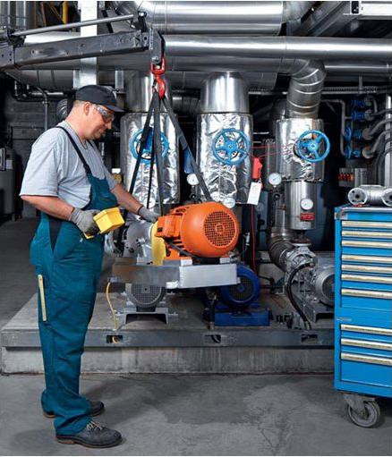
Ordinanza sulla prevenzione degli infortuni e delle malattie professionali (OPI)
Art. 37 OPI
Durante i lavori di manutenzione e di pulizia devono essere prese le misure di protezione necessarie.
Le attrezzature, gli apparecchi, gli strumenti e gli altri mezzi necessari per la manutenzione e la pulizia devono essere tenuti a disposizione.
Notes:
Link all'ordinanza:
https://www.admin.ch/opc/it/classified-compilation/19830377/index.html

Slide 64
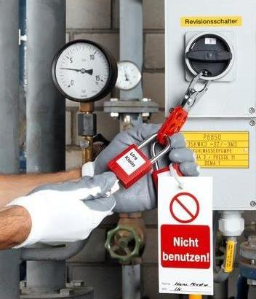
Ordinanza sulla prevenzione degli infortuni e delle malattie professionali (OPI)
Art. 30, punto 1 OPI Dispositivi di comando
Le attrezzature di lavoro e, se necessario, anche le loro unità funzionali devono essere munite di dispositivi che consentono di:
  isolarle dalle fonti di energia
  metterle in sicurezza dal riavvio
  dissipare le eventuali energie residue
Notes:
Link all'ordinanza:
http://www.admin.ch/ch/i/sr/832_30/index.html

Slide 65
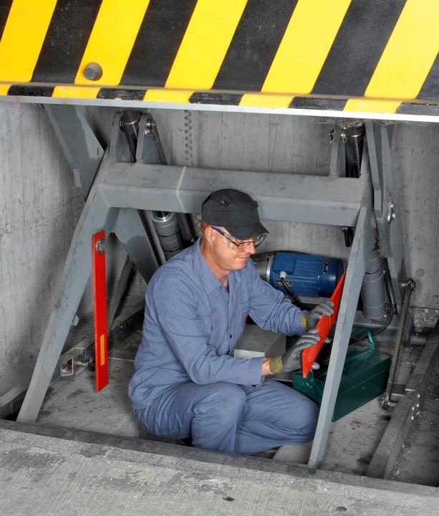
Ordinanza sulla prevenzione degli infortuni e delle malattie professionali (OPI)
Art. 43 OPI
Lavori su attrezzature di lavoro
I lavori da eseguire in esercizio particolare, quali le operazioni di configurazione/riconfigurazione, messa a punto/regolazione, apprendimento, ricerca ed eliminazione dei guasti e pulizia, nonché i lavori di manutenzione possono essere effettuati soltanto su attrezzature precedentemente poste in stato tale da non creare situazioni pericolose.
Notes:
Link all'ordinanza:
http://www.admin.ch/ch/i/sr/832_30/index.html

Slide 66

Mai dimenticare gli otto principi salvavita
Pianificazione accurata dei lavori
No alle improvvisazioni
Disinserire e mettere in sicurezza l'impianto
Rendere innocue le energie residue
Evitare i rischi di caduta dall'alto
Solo professionisti per i lavori elettrici
Evitare incendi ed esplosioni
Aria pulita negli spazi ristretti

Slide 67
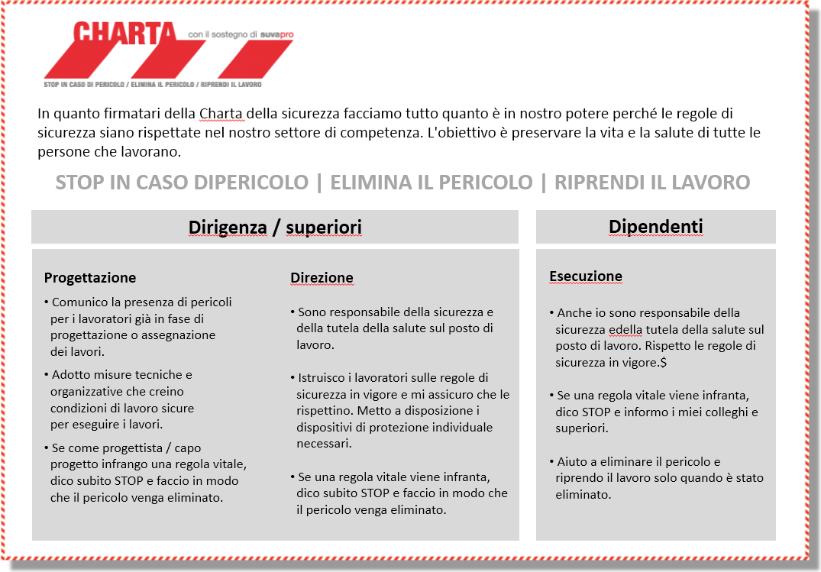
Charta della sicurezza
La base per una manutenzione sicura
www.charta-sicurezza.ch/
Notes:
La Charta della sicurezza è:
un'alleanza tra i vari partner del mondo professionale in favore di una maggiore sicurezza sul lavoro: datori di lavoro, lavoratori, progettisti, associazioni;
la dichiarazione che le «regole vitali» o le regole di sicurezza dell'azienda vengono rispettate e imposte con coerenza;
l'autorizzazione a dire «STOP in caso di pericolo»;
un'autodichiarazione.
Maggiori informazioni sulla Charta della sicurezza sono disponibili al sito Internet indicato. Per informare il personale dell'azienda è possibile utilizzare la presentazione Powerpoint allegata «Charta della sicurezza».

Slide 68

Link utili
www.suva.ch/manutenzione
www.suva.ch/regole
→ Manutenzione → Avvia il programma didattico
www.suva.ch/esempi-infortuni
www.sapros.ch
www.suva.ch

Slide 69
Misure personali
Ponetevi le seguenti domande:
In vista di una manutenzione, si pianificano e si preparano i lavori in modo accurato?
Le competenze e le responsabilità sono regolamentate?
Il personale è qualificato e addestrato?
Gli strumenti e i DPI necessari sono a disposizione?
Avete individuato i potenziali pericoli?
Sapete se ci sono energie residue?
Avete un numero sufficiente di lucchetti personali e dispositivi di chiusura?
Si rispettano le regole stabilite anche quando c'è un guasto urgente da eliminare?
Il superiore interviene in caso di mancato rispetto delle regole?
Il superiore vigila costantemente sul rispetto delle regole di sicurezza?
Notes:
Invitare i partecipanti a un dibattito aperto e costruttivo.
Dopo il dibattito invitare ogni partecipante a creare un elenco personale di misure, ossia:
Cosa devo cambiare nel mio ambiente di lavoro per incrementare la mia sicurezza e quella dei miei colleghi?
Le domande contenute in questo lucido e in quelli precedenti offrono spunti validi per dare forma alle proprie misure.
Consegnare ai partecipanti il foglio di lavoro «Le mie misure» per non dimenticare nulla; questo servirà anche a incrementare la sicurezza in azienda con effetti duraturi nel tempo.
Il foglio «Le mie misure» si trova nel raccoglitore «Primi passi».

Slide 70
Pensate alla vostra salute, a quella dei vostri colleghi e abbiatene cura!
Pianificazione accurata
No alle improvvisazioni
STOP in caso di pericolo!
Grazie!
www.suva.ch/manutenzione
Notes:
Ricordate ai presenti il seguente motto:
STOP in caso di pericolo!
Per farlo è necessario:
che il superiore mostri comprensione
che i dipendenti compiano un atto di coraggio nei confronti del superiore e dei colleghi
Al termine della presentazione consigliamo la visione dello spot dedicato alle cadute dall'alto,
disponibile al seguente link:
http://www.suva.ch/startseite-suva/service-suva/kommunikation-suva/podcasts/podcast-pro-
industrie/podcasts-tv-spots-suva.htm

